Slide 1

SÍNDROME METABÓLICO
Armando el rompecabezas de una vida saludable
Vanessa Patiño Del Hoyo
Sábado, 13/01/2024

Slide 2




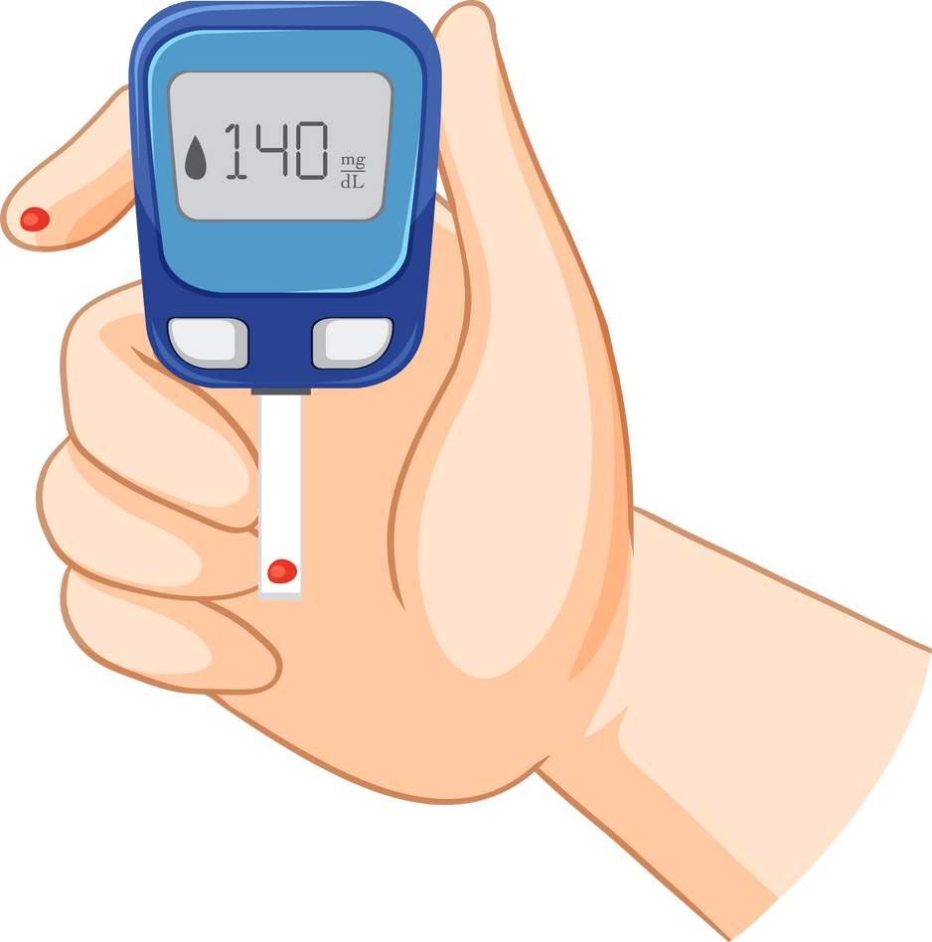
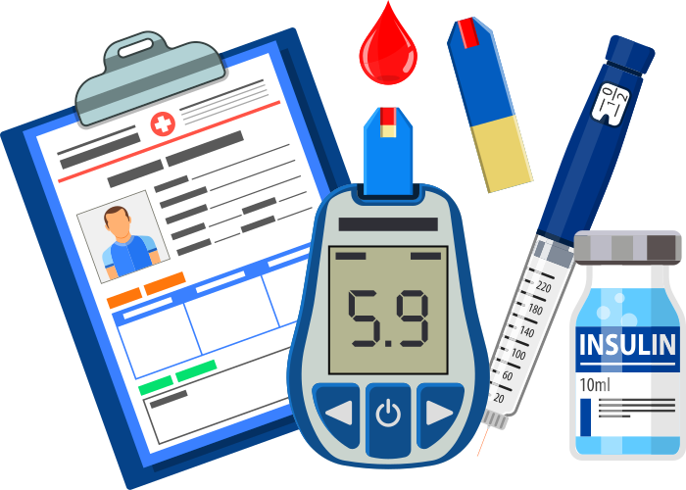
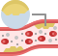
HIPERTENSIÓN ARTERIAL
OBESIDAD
CENTRAL
Conjunto de
condiciones médicas
y factores de riesgo
que aumentan la probabilidad
de padecer enfermedades cardiovasculares y diabetes tipo 2
RESISTENCIA A LA INSULINA
ALTOS NIVELES DE AZÚCAR
DISLIPIDEMIA
Notes:
El síndrome metabólico se caracteriza por la presencia concomitante de factores de riesgo como la obesidad abdominal, la resistencia a la insulina, la hipertensión, la dislipidemia y la hiperglucemia. Estos componentes interactúan de manera sinérgica, incrementando significativamente la propensión a enfermedades cardiovasculares y diabetes tipo 2. Al igual que un rompecabezas requiere la colocación precisa de cada pieza para revelar la imagen completa, la comprensión y gestión de cada factor de riesgo son esenciales para abordar integralmente el síndrome metabólico y mitigar sus implicaciones para la salud.

Slide 3





ENFERMEDAD MULTIFACTORIAL
Circunferencia Abdominal
Índice de
Masa Corporal
Glucosa en
Sangre
Triglicéridos
HDL
Notes:
Los hallazgos destacan una asociación clara entre varios factores y el desarrollo del síndrome metabólico. Se identificaron como factores de riesgo clave una circunferencia abdominal ampliada, un indice de Masa Corporal (IMC) elevado, niveles elevados de triglicéridos y azúcar en sangre, y niveles bajos de lipoproteínas de alta densidad (HDL). Estos elementos juegan un papel crucial en la predisposición hacia esta enfermedad.
Los análisis han demostrado asociaciones significativas entre los factores de riesgo y el síndrome metabólico pero la falta de un umbral definitivo y la posibilidad de que pacientes con valores intermedios pertenezcan a ambos grupos apoyan la hipótesis de que el diagnóstico de síndrome metabólico debe basarse en la presencia de más de tres factores de riesgo. Este enfoque respalda la naturaleza multifactorial y compleja del síndrome metabólico.

Slide 4
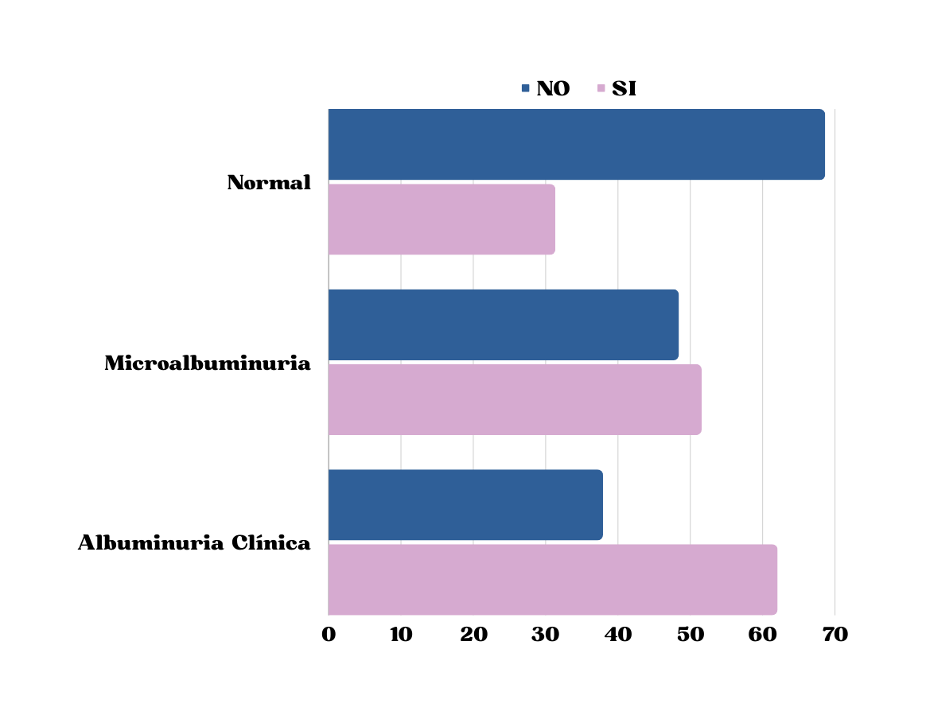
EL SÍNDROME METABÓLICO PUEDE SER UN FACTOR CONTRIBUYENTE AL DAÑO RENAL SEVERO
La Albuminuria es una prueba que se debe incluir tanto para el diagnóstico como para le seguimiento de los pacientes con
síndrome metabólico
Notes:
La identificación de una alta correlación entre la albuminuria y la presencia del síndrome metabólico es un hallazgo significativo en este análisis.
la presencia de niveles elevados de albúmina en la orina es un marcador conocido de disfunción renal. La observación de que la mayoría de los pacientes diagnosticados con síndrome metabólico también presentan valores altos de albuminuria sugiere una posible relación causal o una conexión directa entre la enfermedad metabólica y el deterioro renal.

Slide 5


¿QUIÉN TIENE SÍNDROME METABÓLICO
Notes:
Ahora que saben un poco de más de ésta enfermedad.. viendo a Peter Grifiin y a Patty cual de los dos creen que tiene más riesgo de tener SM?

Slide 6
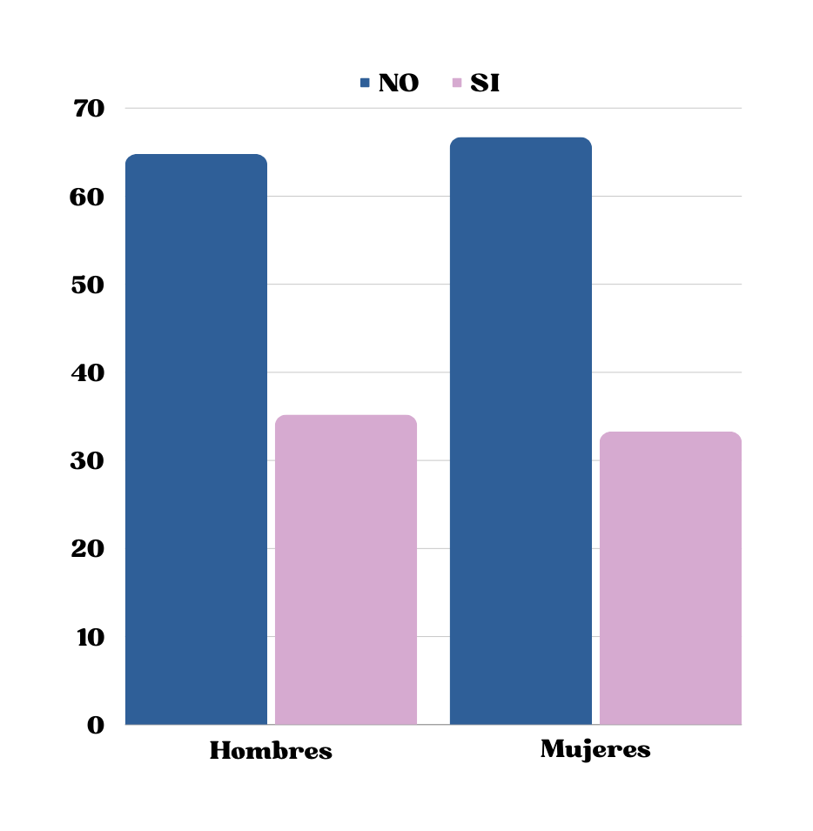
EL SÍNDROME METABÓLICO IMPACTA SIN DISTINCIÓN DE GÉNERO
Notes:
Puede ser cualquiera de los dos, porque el SM afecta a ambos géneros por igual, sin mostrar una prevalencia notable entre uno u otro.

Slide 7


¿QUIÉN TIENE SÍNDROME METABÓLICO
Notes:
y en este caso?
- Aquí el que tiene más probabilidad es Carl

Slide 8
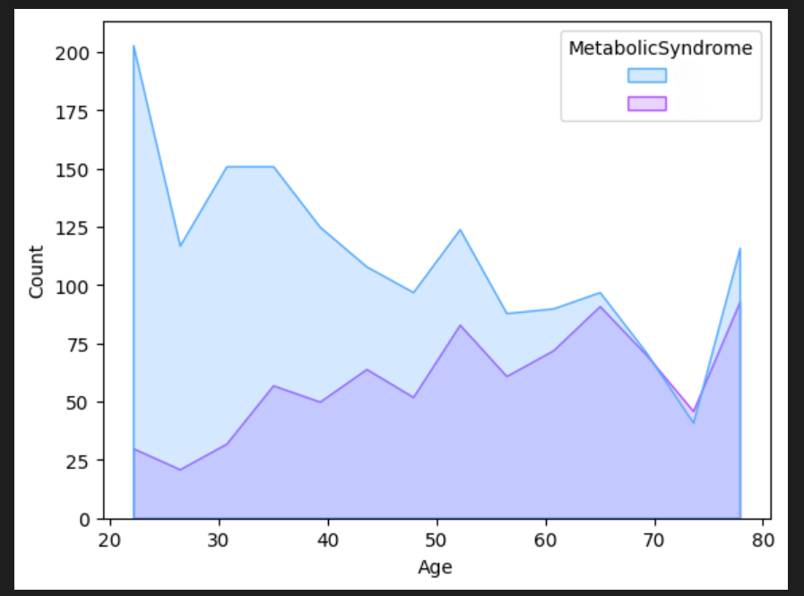
LA EDAD AVANZADA PARECE ESTAR ASOCIADA CON UNA MAYOR PREVALENCIA DEL SÍNDROME METABÓLICO..
No
Si
Notes:
- porque el síndrome metabólico parece ser menos común en individuos más jóvenes y parece afectar a personas mayores

Slide 9


INDEPENDIENTEMENTE DEL ESTADO CIVIL
Pacientes sin
síndrome metabólico
Pacientes con
síndrome metabólico
Notes:
independientemente del estado civil, asi que aunque ned y el sr fredicksen esten viudos, este último tiene mayor riesgo

Slide 10


¿QUIÉN TIENE SÍNDROME METABÓLICO
Notes:
que me dicen de estos dos? Eduardo perez parece estar un poco de pasado de peso, y el sr miyagi parece estar en forma..

Slide 11

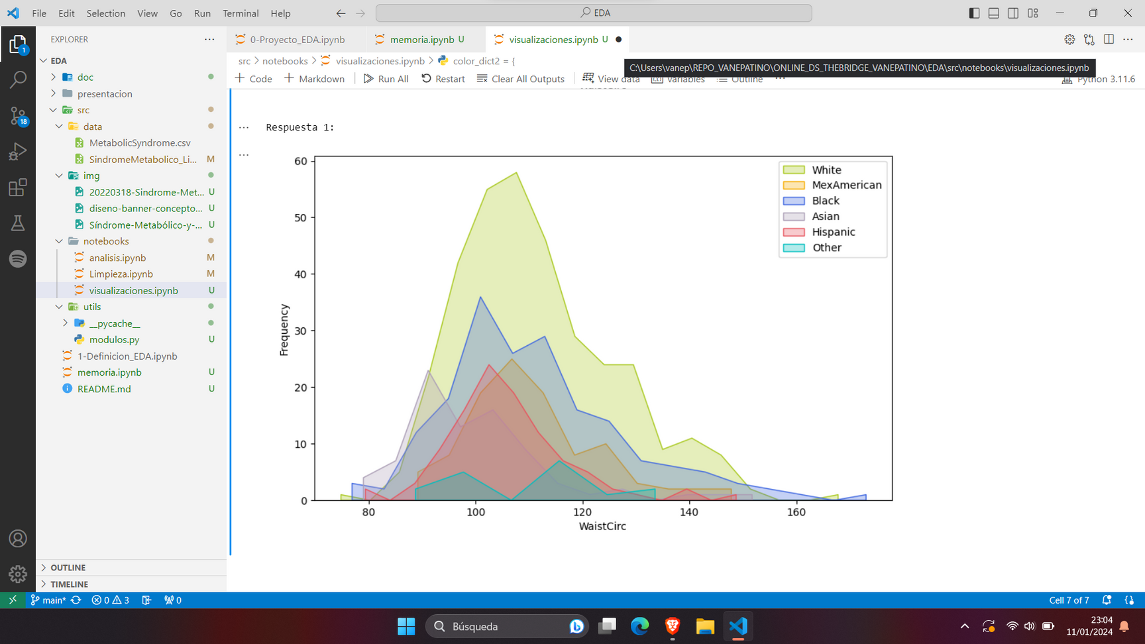
LOS ASIÁTICOS SON MÁS DELGADOS QUE OTROS GRUPOS RACIALES..
Pacientes sin síndrome metabólico
Pacientes con síndrome metabólico
PERO TIENEN LA MISMA PROBABILIDAD DE TENER SÍNDROME METABÓLICO
Notes:
La raza por sí sola no es influyente o predictivo para tener sindrome metabólico o no, pero los datos nos han demostrado que el grupo de pacientes asiaticos tiende a tener circunferencias de cintura significativamente diferentes en comparación con otros grupos una circunferencia más pequeña, por ende este grupo parece ser menos propenso a tener SM.

Slide 12


¿QUIÉN TIENE SÍNDROME METABÓLICO?
Notes:
ya para terminar.. creen que el dr hibber puede tener sm? o es más probable que le pase a Brandine??

Slide 13

A MAYOR ÉXITO FINANCIERO, MENOS RIESGO DE SÍNDROME METABÓLICO
Los datos han sugerido una asociación entre los niveles socioeconómicos más altos y una menor prevalencia del síndrome metabólico
Notes:
Los datos han sugerido una asociación entre los niveles socioeconómicos más altos y una menor prevalencia del síndrome metabólico, y ésto se puede deber a que las personas con menores ingresos pueden tener más dificultades para acceder a una alimentación saludable, realizar actividad física regular y recibir atención médica preventiva y éstos factores pueden contribuir al desarrollo de la obesidad, la resistencia a la insulina y otros componentes del síndrome metabólico.
Así que Brandine puede que en un futuro desarrollo SM o no...

Slide 14

CONSEJOS DE HÁBITOS SALUDABLES
1.
2.
3.
4.
5.
6.
Priorizar alimentos frescos y nutritivos.
Controlar las porciones y evitar excesos calóricos.
Incorporar ejercicio en la rutina diaria.
Mantener un peso saludable.
Dejar de fumar.
Mantener un buen sueño
Notes:
Con toda esta informacion no me queda mas que recordarles la importancia de comer sano y bajo en calorias, hacer ejercicio, no fumar y dormir bien.
e ir al medico a hacerse revisiones periodicas..
muchas gracias

Slide 15


GRACIAS

